Slide 1
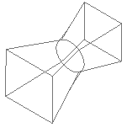
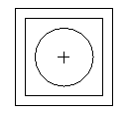
混 合 特 征
将一组截面沿其边线用过渡曲面连接形成一个连续的特征，就是混合（Blend）特征。混合特征至少需要两个截面。图3.22.1所示的混合特征是由三个截面混合而成的。
截面1
截面2
截面3
截面1
截面2
截面3
混和特征
图3.22.1 混合特征

Slide 2
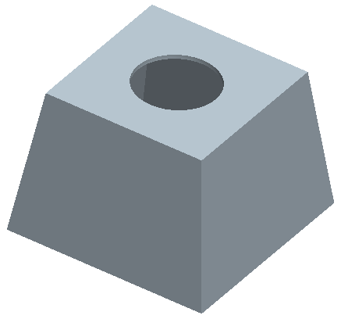
习题1
创建图3所示的shell.prt模型
图3 shell.prt模型

Slide 3
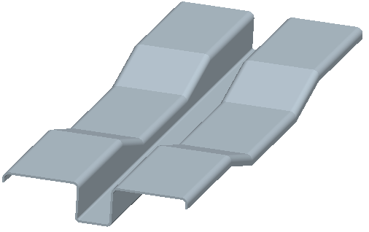
习题2
本习题是一个薄板混合特征，它由六个截面组成，零件模型如图4所示
图4 模型

Slide 4
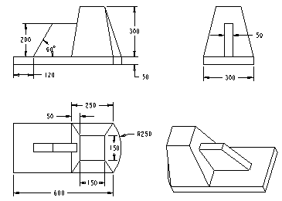
习题3
利用混合指令，建立图5所示模型
1、混合指令
2、拉伸底板，投影指令
3、加强筋指令
图5 模型

Slide 5
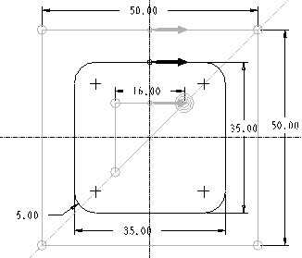
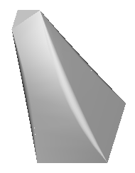
习题4
利用平行混合方式，绘制三个截面（两两相距60）建立如图6所示的变形棱锥体。
图6 变形棱锥体
(混合定点的应用，同一个点可多次设成混合定点，增加段数)

Slide 6
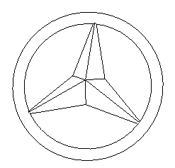
习题5
利用旋转和平行混合，建立如图7所示的奔驰车标记
图7 奔驰车标

Slide 7
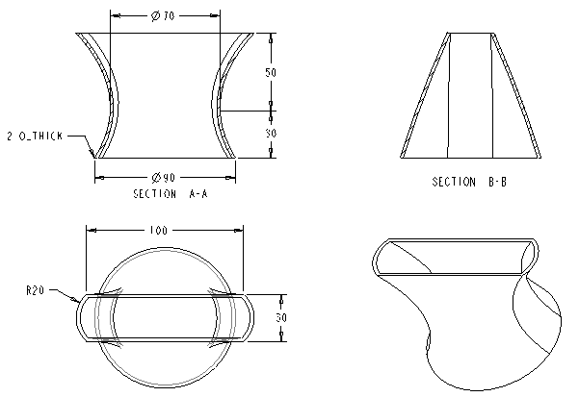
习题6

Slide 8
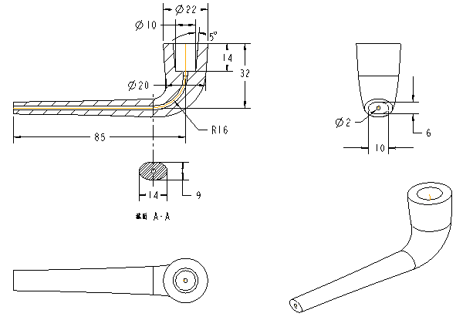
习题7
利用混合特征指令，建立如图所示的模型

